Slide 1
Propuesta de sitio para la venta de comics y más
Jorge Luis Jácome Domínguez

Slide 2
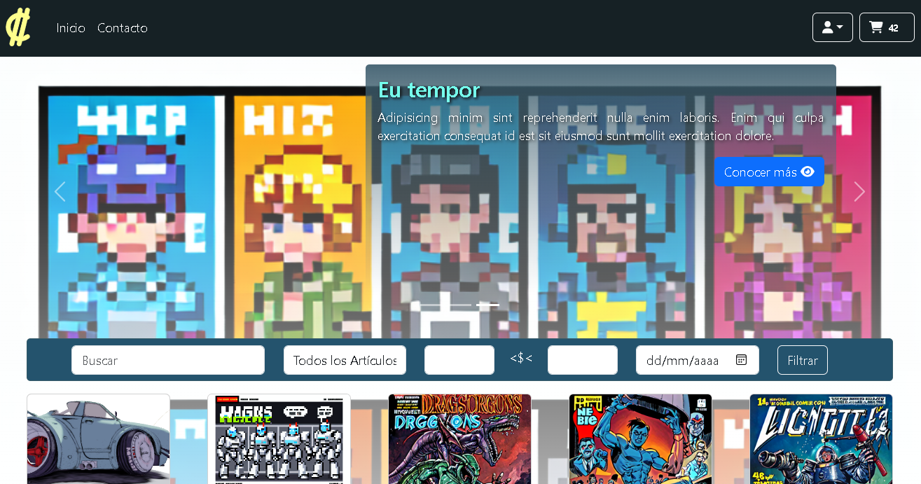
Página principal
- Barra de navegación
- Carrusel
- Barra filtro
- Grid de artículos

Slide 3
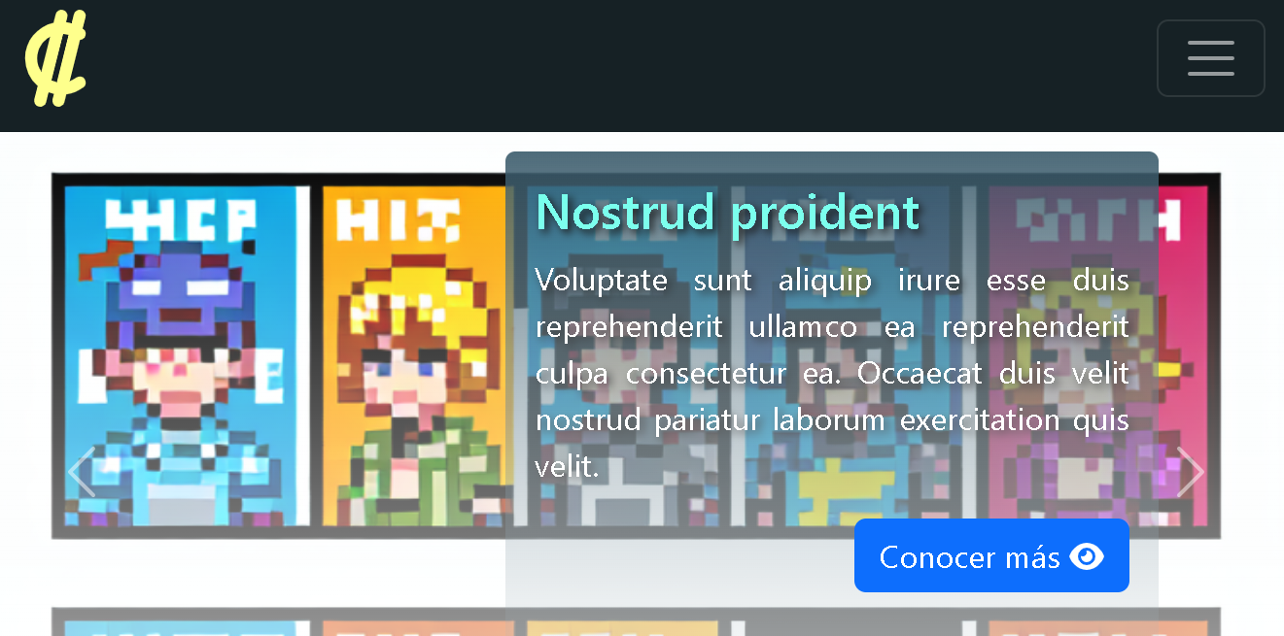
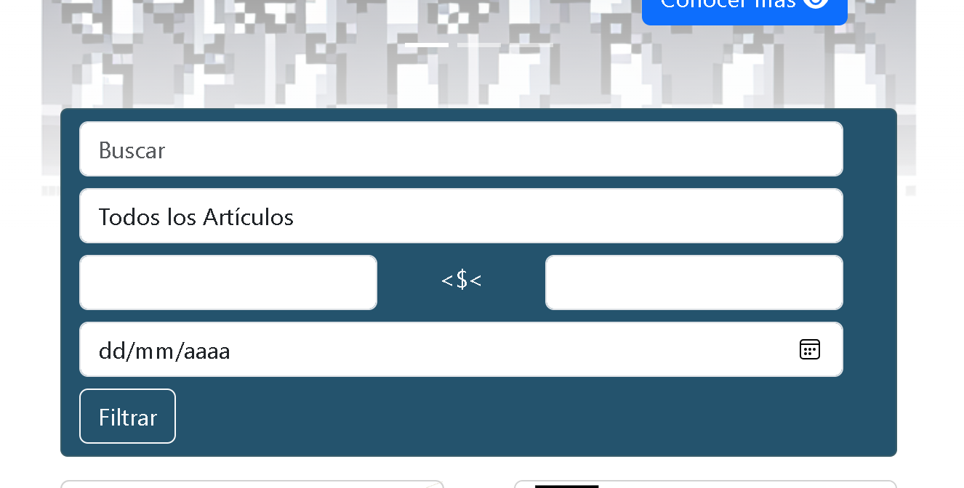
Responsividad de las barras
- En página principal se colapsan todas las opciones, incluido los filtros

Slide 4
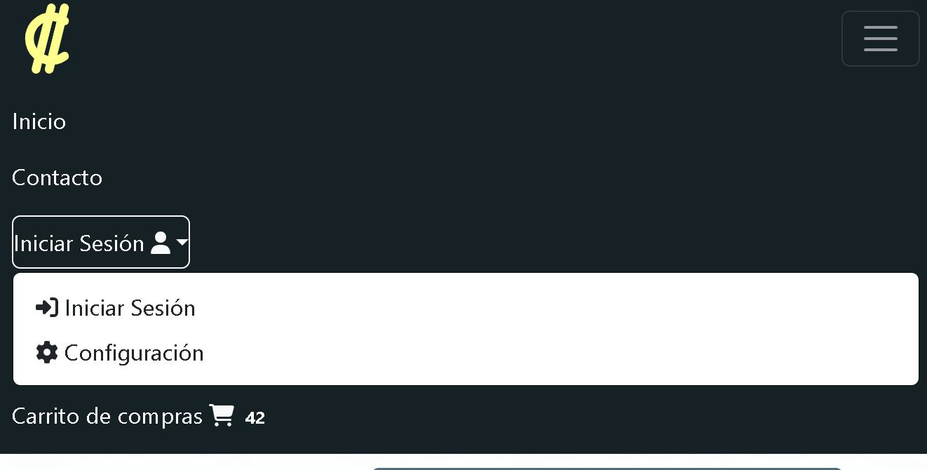
Opciones del navegador colapsado
- Ejemplo de opciones colapsadas

Slide 5
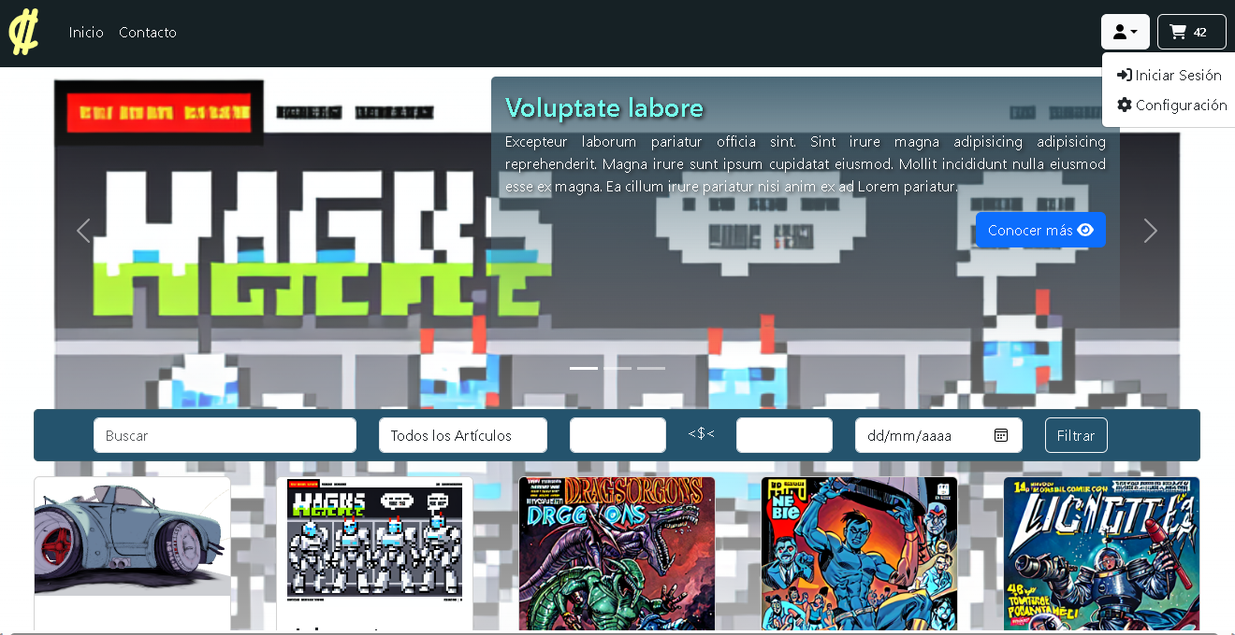
Opciones de usuario
- Se dispone de opciones de configuración e inicio de sesión en barra de navegación (es posible ocultar “Configuración” hasta que exista una sesión activa)

Slide 6
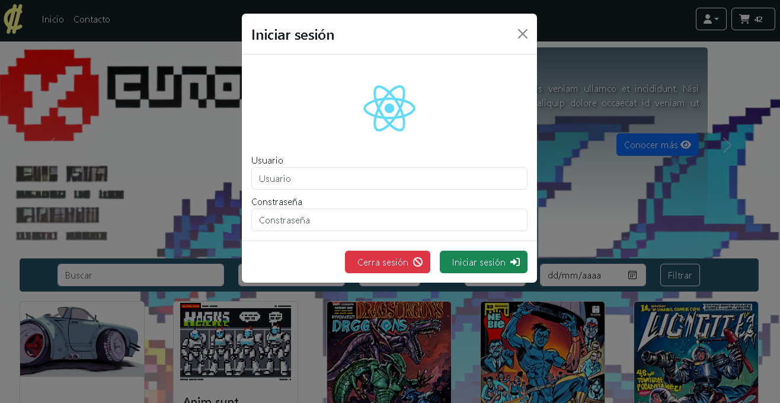
Inicio de sesión
- Uso de modal para iniciar la sesión

Slide 7
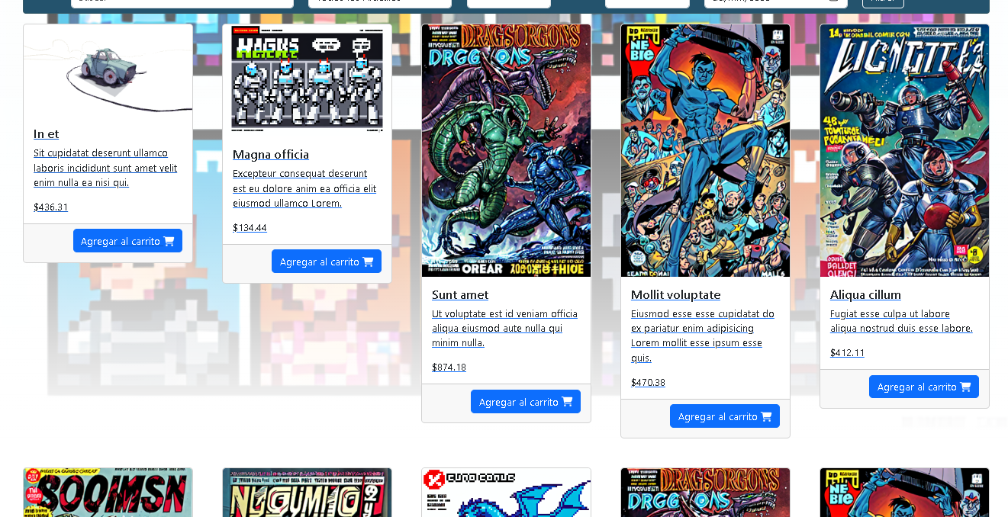
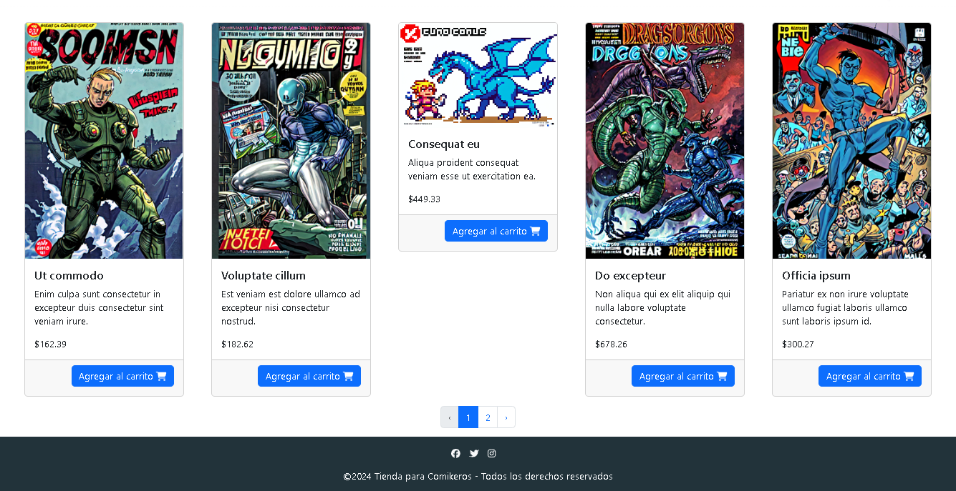
Grid de artículos
- Lista de artículos a la venta

Slide 8
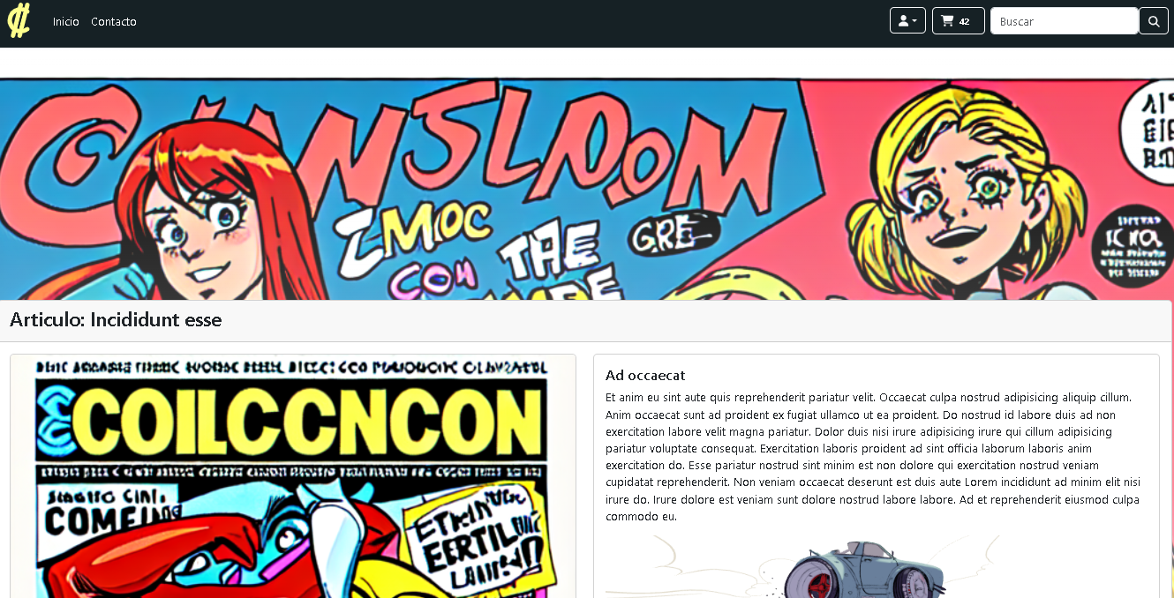
Página del artículo, Parte 1
- Presentación del artículo para conocer más sobre él y adquirirlo
- En otras páginas tendremos la opción “Buscar” en la barra de navegación

Slide 9
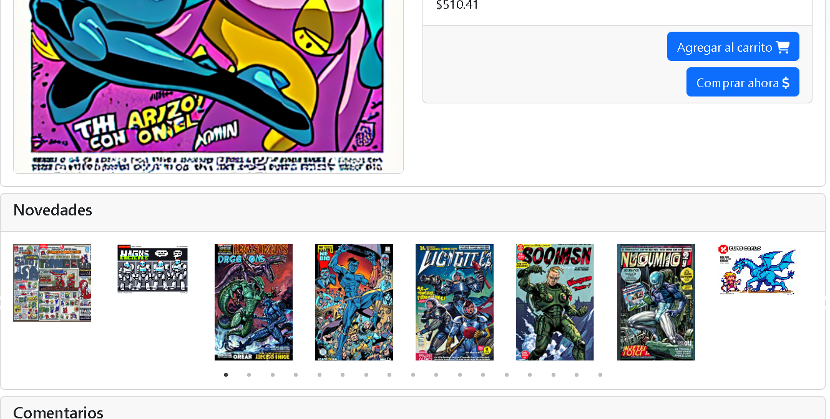
Página del artículo, Parte 2
- Opciones para adquirir el artículo, y barra con novedades

Slide 10
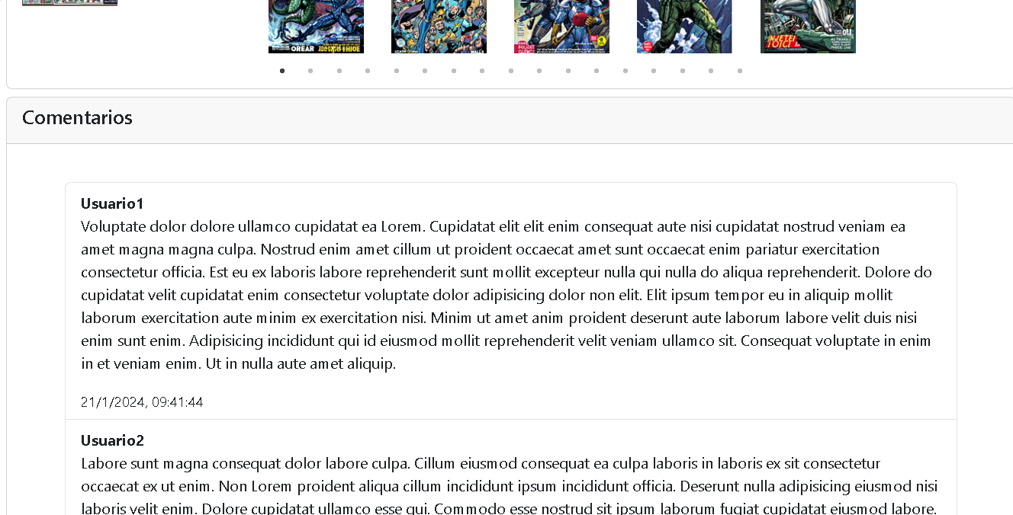
Página del artículo, Parte 3
- Sección de comentarios de quienes han adquirido el artículo

Slide 11

Responsividad en otras páginas
- Al igual que en la “página principal”, en otras páginas se colapsan todas las opciones

Slide 12
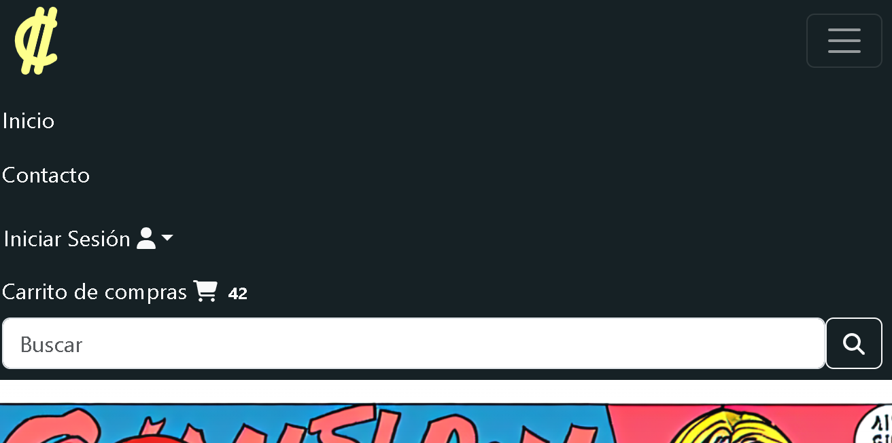
Opciones del navegador colapsado
- En otras páginas se incluye la opción de “Buscar” entre las opciones colapsadas

Slide 13
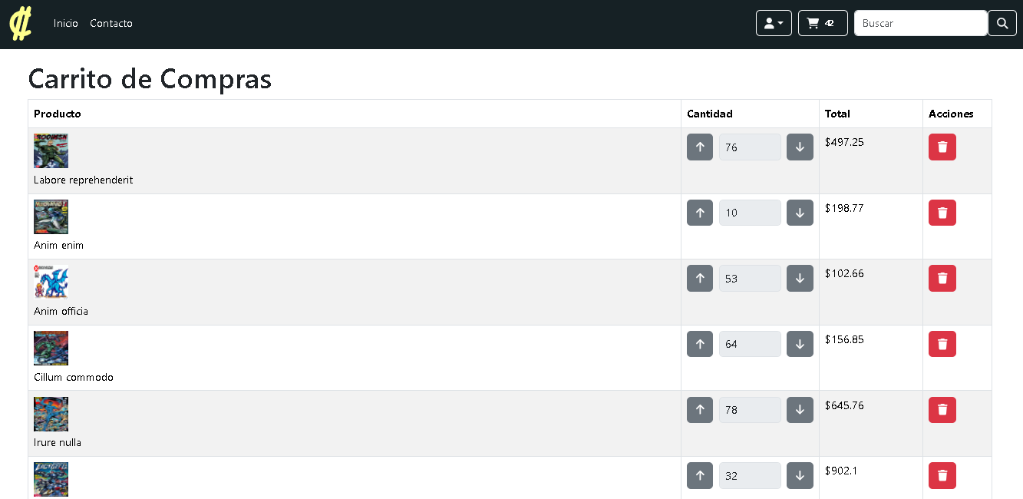
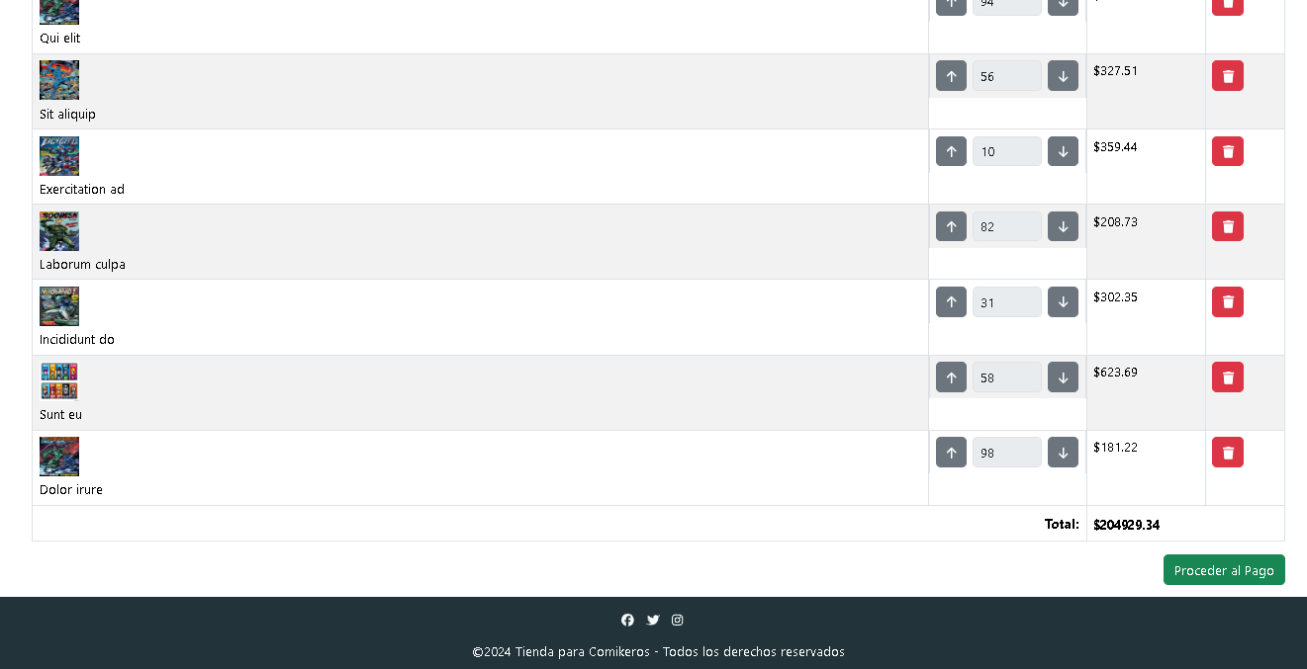
Página de Carrito de compras
- Lista de productos en el carrito, junto a opciones para modificar la compra, y una opción para proceder a pagar

Slide 14
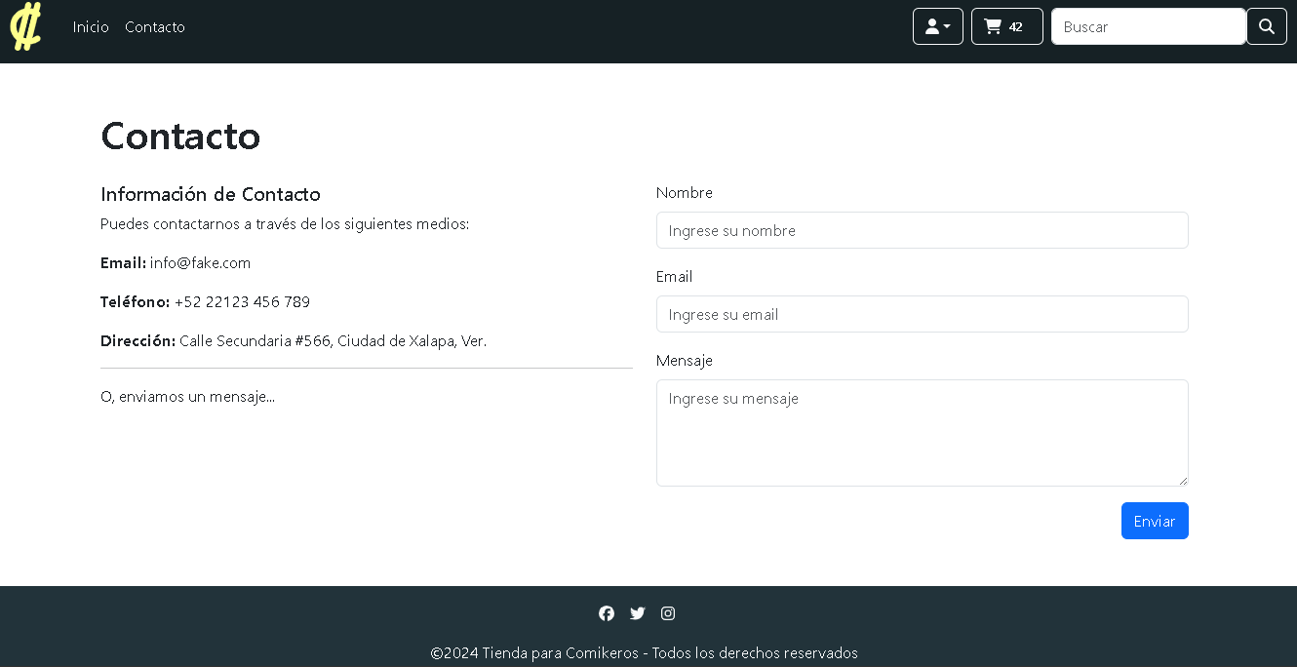
Página de Contacto
- Información de contacto

Slide 15
Gracias

